Slide 1
ObjectMover: Generative Object Movement with Video Prior
Xin Yu, Tianyu Wang, Soo Ye Kim2 Paul Guerrero, Xi Chen, Qing Liu, Zhe Lin, Xiaojuan Qi
The University of Hong Kong, Adobe Research
CVPR 2025

Slide 2
Background
Moving an object in an image from one location to another is a highly challenging image editing task
Lighting Re-harmonization
Pose/Perspective Adjustment
Occlusion Filling
Effect Synchronization
Notes:
將圖片中某個物體移動到另一個位置看似簡單，
但實際上是一個極具挑戰性的圖像編輯任務，
主要困難包括以下幾點：
首先是光影一致性 —— 必須重新調整光照與陰影，使物體在新位置看起來自然。
視角與人物姿勢調整 —— 物體視角需根據新位置自動更新。
遮擋缺失部分補全 —— 被遮住的區域在移除物體後需要合理補齊背景。
物體身份保持 —— 移動後仍要保留原物體的「身份特徵」。

Slide 3
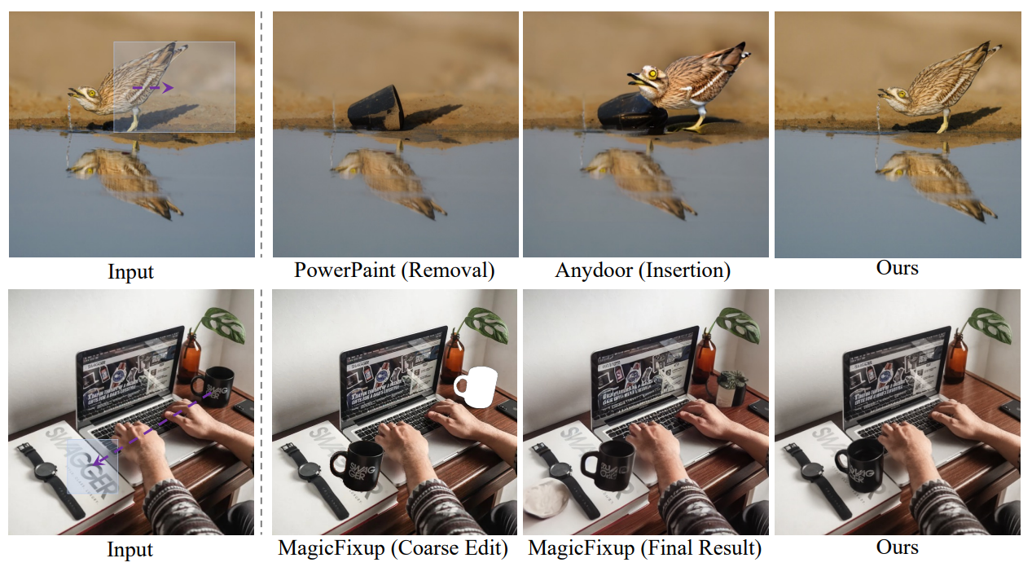
Limitations of existing methods
Notes:
傳統圖像編輯方法（例如 patch-based 修補、手工陰影匹配等） 往往需要大量人工設計規則與中間標注， 需要花費許多時間，
並且在對物件進行移動、移除或者插入時， 可能會導致物件的原始倒影或陰影沒有完整去除， 或是沒有在圖像上產生適合新物件的陰影

Slide 4
Goals
Natural Object Movement in Static Images
Physical & Environmental Consistency
Notes:
所以他們的目標就是：
讓使用者能將圖片中的物體移動到任意指定位置，
同時保持物體的外觀特徵（Identity）不變，
且移動後的結果必須看起來像是一張真實拍攝的照片，而非簡單的剪貼
同時，讓模型自動根據新位置的環境，
生成正確的光影變化或反射等等，
解決傳統圖像模型（Inpainting）容易導致光影錯誤或物體懸浮的問題

Slide 5
Related Work
Generative Removal & Insertion
Removes or inserts objects via context synthesis, but lacks explicit displacement modeling, causing identity inconsistency
Generative Movement
Moves objects using spatial guidance, but requires iterative control and suffers from error accumulation
Motion-Controlled Video Generators
Controls generation with motion signals, but depends on dense temporal supervision and is unsuitable for single images
Notes:
Generative Removal & Insertion
生成式移除與插入方法透過周圍背景條件來補全被刪除或新增的物體， 但它沒有真的理解物體是怎麼移動的，只是把東西「貼到新位置」， 不是真的在移動物體。所以在物體重定位時容易造成特徵不一致的問題。 Generative Movement 生成式移動方法透過空間約束或使用者互動來引導物體移動， 但通常需要逐步控制或反覆優化，效率較低落且容易累積誤差。 Motion-Controlled Video Generators 動作控制影片生成方法依賴光流或軌跡等明確的運動訊號進行生成， 但由於高度依賴時間序列與密集監督， 並不適用於單張影像的物體移動任務。

Slide 6
Core Idea
Reformulating image object movement as a video generation problem
Sequence-to-sequence prediction with video diffusion models
Leveraging video priors instead of image diffusion models
Notes:
那接下來進入到ObjectMover的核心概念：
將圖像中的物體移動重新定義為隱含的影片生成問題，而非逐張影像的編輯任務。 作者認為物體移動本質上具有時間連續性，主張單張影像編輯無法有效維持幾何、外觀與物理一致性。
將物體移動視為Sequence-to-sequence的預測任務，將預訓練的影片擴散模型應用於單張影像的物體移動。
不採用傳統圖像生成模型，而是利用影片生成模型所學到的strong temporal priors來達成目標。
這篇論文最大的一個創新點在於，
作者並非使用傳統的靜態圖像生成模型（如 Stable Diffusion）來進行物件移動，
而是使用了一個預訓練的影片生成模型。
因為作者認為，物體的移動本質上可以被視為一段極短的影片。
原始圖片是『第一幀』，而移動後的結果則是『後續幀』。
透過這種轉換，模型就能利用影片生成模型中內建的物理先驗知識（Video Prior），
來解決光影連貫性的問題。
再加上影片模型會學到物體在空間中連續變化時，外觀、反射、光影應該如何一致地變化。 然而這是圖像生成模型沒有學習到的， 所以使用影片生成模型便能讓物件產生的各種陰影效果看起來更自然

Slide 7
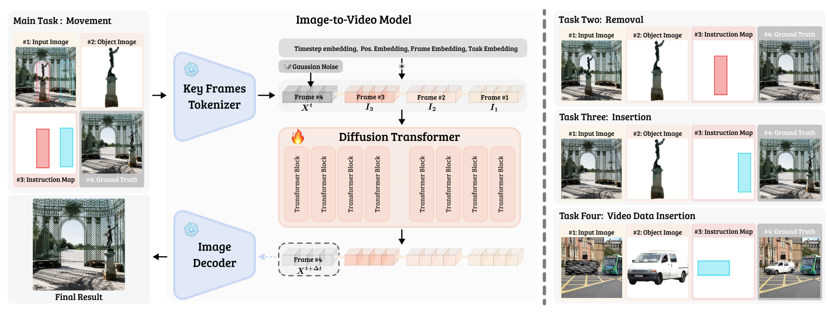
Sequence-to-Sequence Formulation
Fine-tuning a pre-trained video generation model
Based on Diffusion Transformer, like Sora model
Notes:
ObjectMover 並不是從頭開始訓練一個模型，
而是基於一個已經訓練好的影片生成模型來進行微調
下方的架構圖，可以將流程分為三個步驟：
左側的輸入端 (Input & Tokenizer)：
模型接收多組輸入，包含：
Input Image：原始的影像。
Object Image：要被移動的物體。
Instruction Map：指示物體起始位置與目標位置的紅藍框圖。
Ground Truth
這些輸入會經過 Key Frames Tokenizer 進行編碼，轉化為模型可理解的特徵。
右側的核心模型 (Image-to-Video Model)：
這是架構的核心。作者採用了基於 Diffusion Transformer (DiT) 的架構，像是 Sora 這類的模型
在這裡，模型將圖像編輯視為序列預測任務。
可以看到圖中的 Frame #1 到 Frame #4 的示意，
這代表模型在潛在空間中模擬了物體移動的時間序列過程，
從而推導出合理的光影變化。
輸出 (Decoder & Result)：
最後，經過多層 Transformer Block 處理後的特徵，會通過 Image Decoder 解碼，生成最終的 Final Result。
總結來說，這個架構的精髓在於利用『影片模型』對時間和物理動態的理解，來降維解決『靜態圖像』的編輯難題。」

Slide 8
Synthetic Data Pipeline
Built on Game Engines
Leverages high-fidelity 3D engines (e.g., Unreal Engine) for data generation
Physics-Based Consistency
Automatic synchronization of lighting, shadows, and reflections during object movement
Solves Data Scarcity
Provides perfect paired ground truth (original vs. moved) unavailable in the real world
Notes:
但訓練過程會遇到的問題，就是他們缺少數據
因為在現實世界中，我們很難在保持背景、光線完全不變的情況下，
拍攝到物體在兩個不同位置的照片，來作為訓練的成對數據。
為了克服這個問題，作者使用了一個基於遊戲引擎的數據生成架構。
這麼做有幾個好處：
第一，物理一致的渲染能力。
透過遊戲引擎，作者可以自由地在虛擬場景中移動物體。
最重要的是，引擎會根據新的位置，自動且完美地計算出對應的光影、遮擋以及鏡面反射。
這為模型提供了高品質且符合物理規律的『（Ground Truth）』。
第二，場景的多樣性。 透過這個遊戲引擎可以自動生成各種複雜的背景場景，
確保模型不會只學會單一類型的環境，從而提升了模型的泛化能力。
簡而言之，這個合成數據的方法解決了訓練數據不足的瓶頸，讓模型能夠學習到精確的光影互動規則。

Slide 9
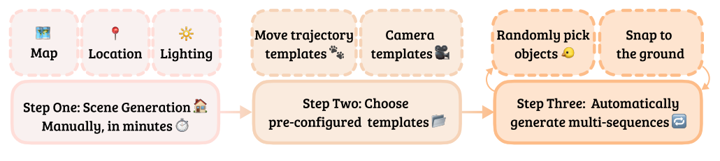
Synthetic Data Pipeline
Background scene generation
Movement Template Pre-configuration
Object Movement Sequence Generation
Notes:
這張圖詳細展示了該數據生成方法的三個關鍵步驟。
作者設計了一個流程，結合了人工設定與自動化生成：
第一步是場景生成（Scene Generation）。 這一步主要涉及人工設定（Manually），
作者會預先選擇地圖（Map）、地點（Location）以及光照條件（Lighting）。
確保背景環境具有足夠的多樣性與複雜度，避免模型訓練在單一環境下過擬合。
第二步是動作的預先配置（Movement Template Pre-configuration）。
作者預先定義好了『移動軌跡（Trajectory）』與『相機視角（Camera）』的模板。
所以系統不需要每次都重新計算相機要怎麼擺，
而是從預設好的合理視角中進行選擇，標準化了數據的生成方式。
第三步是自動化序列生成（Object Movement Sequence Generation）。
這是最關鍵的一步。一旦場景和模板設定好，
系統就會自動隨機挑選物體（Randomly pick objects）： 從 3D 資產庫中隨機選取物體。
然後再進行貼地處理（Snap to ground)
也就是說系統會強制執行物理檢測，確保物體是緊貼地面的，而不是懸浮在空中或穿透地面。
那透過這個『人工設定場景 + 自動化生成序列』的混合流程，
作者能夠高效地量產出高品質且符合物理規律的訓練數據

Slide 10
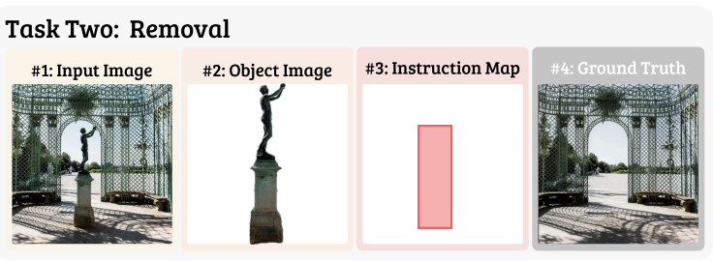
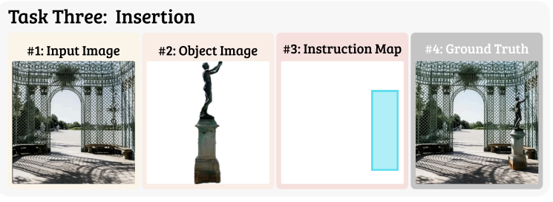
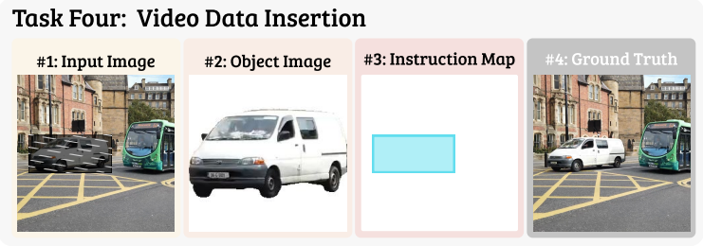
Multi-task learning (MTL) strategy
Task Decomposition
Simultaneously trains on Removal, Insertion, and Movement to reinforce scene understanding
Incorporating Real-World Data
Prevents overfitting to synthetic "game-like" styles
Joint training with real video datasets to learn photorealistic textures
Notes:
雖然剛剛提到的合成數據解決了物理一致性的問題，
但如果只用遊戲引擎的數據訓練，
模型生成的結果往往會帶有強烈的『遊戲畫風』，
為了讓模型能夠適應真實世界的照片，
作者還設計了這個多任務訓練架構，主要包含兩個關鍵策略：
第一，任務拆解（Task Decomposition）。
作者不僅僅訓練『移動』這個任務，還同時訓練了輔助任務，
包括 :Removal（移除） 和 Insertion（插入）這個兩個任務。
迫使模型去單獨理解『如何填補背景』以及『如何融合物體』。
這種策略強化了模型對場景結構的深層理解，使其在面對複雜的移動操作時更穩定。
第二，引入真實世界的影片數據（Real-world Video Data）。
這是右側的 Task Four。
作者將真實的影片片段加入訓練，
讓模型學習真實世界的紋理、雜訊和光照分布。
這確保了模型在處理使用者上傳的照片時，能生成看起來非常真實的照片，
而不是看起來像 3D 渲染圖。

Slide 11
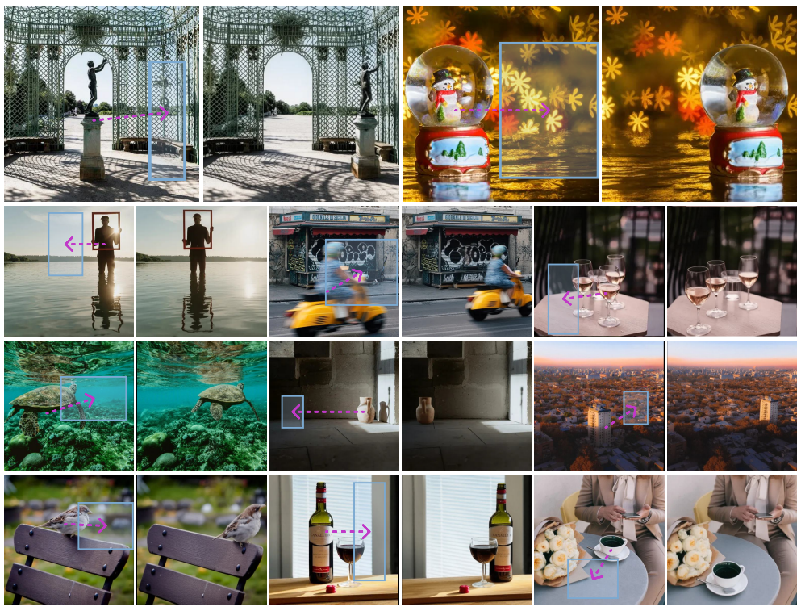
Experimental Result
Notes:
那這是他的實驗結果，可以看到每個例子的光源還有陰影都處理得蠻好的， 移動物體後也沒有留下原先物體的陰影或倒影，新物體也有契合的陰影或效果

Slide 12
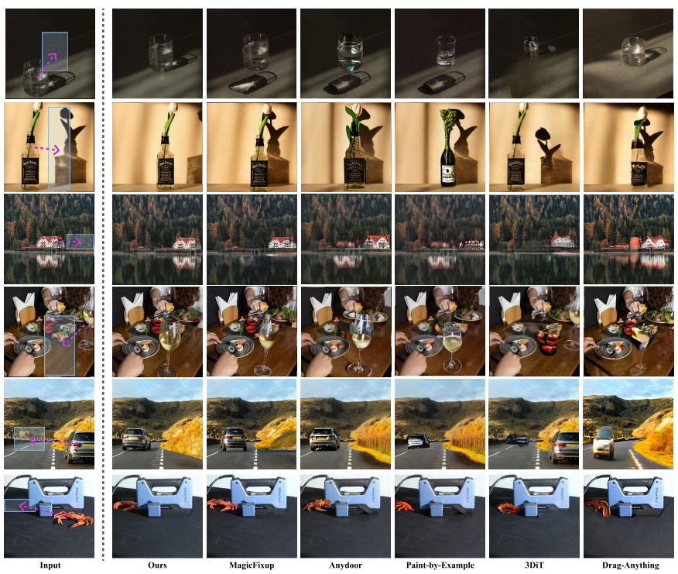
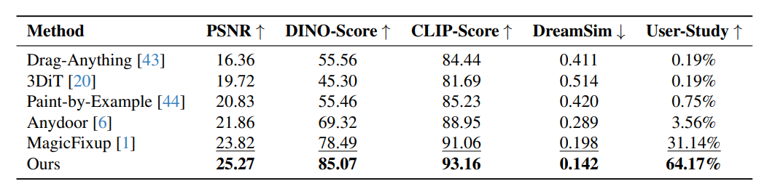
Comparison to Existing Methods
Notes:
接下來是ObjectMover 與現有 SOTA 方法進行比較。 左側的視覺定性分析 (Qualitative Results)。
每一列代表一個不同的測試場景，最左邊是輸入圖像，
紅色框的部分是這篇論文的結果 。 以第一列的水杯和第二列的瓶子為例。
當物體移動時，作者的方法不僅精確地移動了物體，還保留了玻璃的折射與牆上的投影。
相比之下，其他方法往往會導致光影丟失，或者生成出不自然的幾何變形。
這證明了 Video Prior 的確能有效理解場景的物理特性。
右側的定量評估 (Quantitative Evaluation)表格中， 列出了 PSNR、DINO-Score（物件一致性）以及 CLIP-Score 等指標。
紅色框起來的部分是ObjectMover，那他在所有指標上都取得了最佳成績。
最右欄的 User-Study，獲得了 64.17% 的用戶偏好度，證明了 ObjectMover 生成的結果在人類感官上是最真實、最自然的。

Slide 13
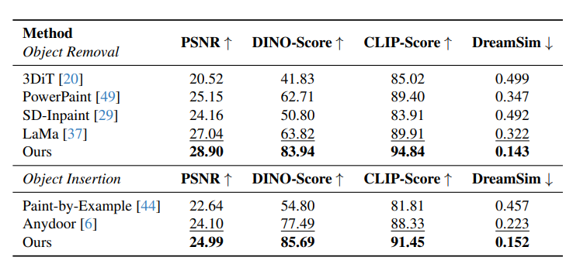
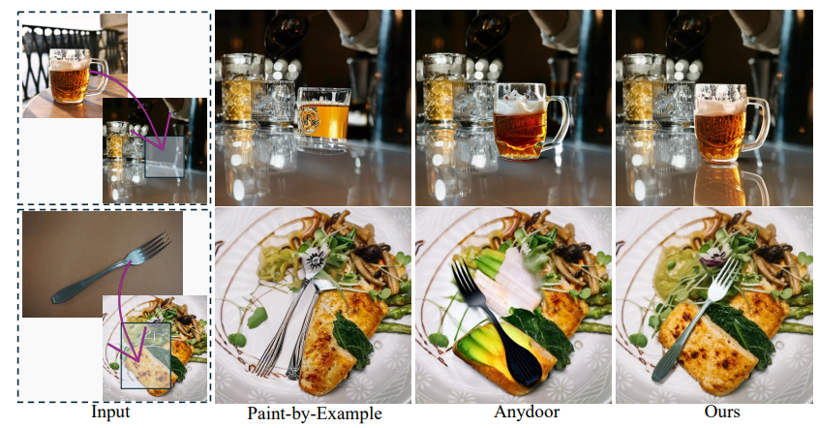
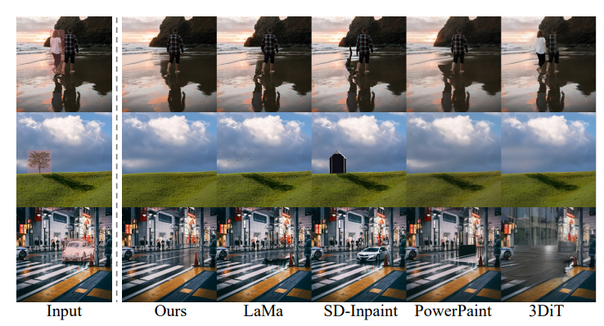
Quantitative Comparisons on Auxiliary Tasks
on object insertion
on object removal
Notes:
「除了核心的物體移動任務外， 作者也進一步評估了該模型在**『物件插入 (Insertion)』與『物件移除 (Removal)』**這兩個輔助任務上的表現。
左下角的圖（Object Insertion）是物件插入的比較。
以第一列的啤酒杯為例，當插入一個透明物體時，
作者的方法能夠生成逼真的玻璃反光與桌面倒影，
對比中間的 Paint-by-Example 或 Anydoor，效果明顯更為自然。
上方的表格數據也顯示，該模型在插入任務上的 PSNR 和 DINO-Score 均優於現有方法。
右下角的圖（Object Removal）則是物件移除的比較。
這裡挑戰在於移除物體後，如何合理填補背景（Inpainting）。
以第一列的海灘場景為例，移除人物後，該模型不僅填補了背景，
還正確處理了水面上的倒影，保持了場景的一致性。
相較於專門做 Inpainting 的 LaMa 或 SD-Inpaint，ObjectMover 展現了更好的細節修復能力。
這部分的實驗證明了，影片模型並不僅僅是死記硬背物體的移動，
而是真正理解了場景的幾何結構與光影物理

Slide 14
Conclusion
Treats object movement as video generation using pre-trained video diffusion
Maintains consistent lighting, shadows, and reflections automatically
Overcomes data scarcity by combining game engine simulations with real video
Produces more realistic and coherent results than image-based methods
Notes:
最後，總結四個重點：
第一，Treats object movement as video generation（把移動當作影片生成）。
作者沒有把他當成傳統修圖，而是利用預訓練的影片模型，
把移動過程當作一段影片來生成，這樣動作才連貫。
第二，Maintains consistent lighting and shadows（自動維持光影一致）。
那透過影片模型的物理常識，便能自動處理好最麻煩的影子、倒影和光線變化，
不用手動去修。
第三，Overcomes data scarcity（克服數據不足）。
使用遊戲引擎生成數據，再混合真實影片來訓練，解決了真實世界很難蒐集訓練資料的問題。
第四，Produces more realistic results（效果更逼真）。
比起傳統純做圖像處理的方法，這個方法的結果看起來更像真的照片，邏輯也更通順。

Slide 15
Limitations
Exhibits unintended pose changes
Causes nearby objects to disappear
Distorts text details
Requires longer inference time
Notes:
第一，Exhibits unintended pose changes（非剛性物體姿勢改變）。
特別是在移動『人類』這種非剛性物體時，模型有時候會過度改變人物的姿勢。
作者推測是因為訓練用的真實影片包含太多人類動作，導致模型傾向於讓人物『動起來』，而不只是單純位移。
第二，Causes nearby objects to disappear（導致鄰近物體消失）。
當我們把物體移得離其他東西太近（例如擦身而過）時，旁邊原本的物體偶爾會不見。
這是因為合成數據集中，缺乏這種『物體互相交錯』的訓練範例。
第三，Distorts text details（文字細節扭曲）。
如果移動的物體上面有文字（例如招牌或標籤），文字往往會變形。
這不是這篇論文特有的問題，而是目前所有基於 Latent Diffusion 的模型在 VAE 重建上的通病。
第四，Requires longer inference time（推論時間較長）。
目前生成一張 512x512 的圖片大約需要 20 秒（在 A100 GPU 上），
這比傳統基於 U-Net 的圖像修補模型要慢上許多。

Slide 16
Thank you for listening

